Slide 1
如何接受救恩?

Slide 2
316 佈道法
神愛世人，
甚至將他的獨生子賜給他們，
叫一切信他的，不致滅亡，
反得永生。(約翰福音3:16)

Slide 3
用 316 佈道法傳福音
會講述福音五大內容
邊畫邊講 316 佈道法
預備自己的得救見證 (5分鐘 和 10分鐘)
禱告後勇敢出去向五人講述福音
果決地做出信主呼召!

Slide 4
傳福音五大內容
神
人
罪
如何接受
救恩
救恩

Slide 5
很久以前…
起初… 神創造天地.
In the beginning God created
the heavens and the earth.

Slide 6
神/人
神創造人，要他們‧‧
永遠與祂相交、來往。

Slide 7
永遠
生命
神/人
神本要我們與祂建立關係
2. 將祂的靈吹入我們的生命,
賜給我們永遠生命
3. 神也要人來治理衪所創造的世界
人卻選擇做自己喜歡的事，自做主張‧‧

Slide 8
永遠
生命
神/人
罪
人卻選擇自己要像神一樣,
因此犯罪,被神逐出了伊甸園.

Slide 9
神
永遠
生命
罪
因為人的罪, 人與神就隔絕了
罪的代價就是死亡, 死後且有審判
永遠
死亡
人

Slide 10
神
永遠
生命
罪
但人渴望回到神那裡 !
然而，不論用何方法，都無法使他回到神那裡!
宗教
積功德
行善
永遠
死亡
人

Slide 11
神
永遠
生命
主
耶
穌
降
世
為
了
世
人
!
罪
積功德
宗教
行善
永遠
死亡
人
因為神愛我們，祂為人類預備了一個救法 !
就是藉著祂的兒子耶穌，降世為人 !

Slide 12
神
永遠
生命
罪
積功德
宗教
行善
永遠
死亡
人
耶穌為你我的罪而死，三天後復活、升天

Slide 13
神
永遠
生命
罪
耶穌
積功德
宗教
行善
永遠
死亡
人
耶穌的死與復活，洗淨了我們的罪 !!

Slide 14
神
永遠
生命
罪
耶穌
其實這是一條道路
我們可以選擇離開
死亡回到神那裡去!
積功德
宗教
行善
永遠
死亡
人
然而耶穌的死與復活，與你我有何關係?

Slide 15
我如何才能得著這救恩呢?

Slide 16
神
永遠
生命
悔改
罪
耶穌
相信
宗教
積功德
行善
永遠
死亡
人
如何可以藉著耶穌回到父神的家裡?

Slide 17
神
永遠
生命
悔改
知罪, 轉方向
罪
耶穌
相信
救主,生命的主
宗教
積功德
行善
永遠
死亡
人
如何可以藉著耶穌回到父神的家裡?

Slide 18
如何接受救恩?

Slide 19
悔改 (Repent) 歸向神
知罪 –自知自己有罪, 尋求神拯救
日期滿了, 神的國近了.
你們當悔改, 信福音. (馬可福音1:15)

Slide 20
悔改 (Repent) 歸向神
轉方向 (心思轉變歸向神)
當向神悔改、信靠我主耶穌基督。(使徒行傳20:21)
神 人的意志 世界, 罪
(Will)

Slide 21
相信
信耶穌是基督(彌賽亞)、是神的兒子
要叫你們信耶穌是基督、是神的兒子．
並且叫你們信了他、就可以因他的名得生命。
(約翰福音20:31)

Slide 22
相信
信耶穌是基督(彌賽亞)、是神的兒子
信耶穌基督(彌賽亞)是 救主
他們說、當信主耶穌、你和你一家都必得救。
(使徒行傳16:31)

Slide 23
相信
信耶穌是基督(彌賽亞)、是神的兒子
信耶穌基督(彌賽亞)是 救主
信神叫他從死裡復活

Slide 24
耶穌真的死而復活了麼?

Slide 25
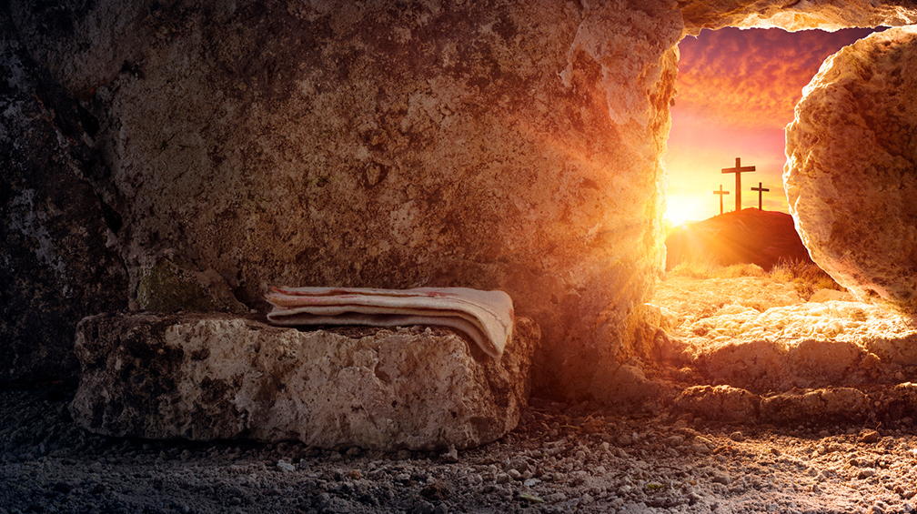
我當日所領受又傳給你們的：
第一，就是基督照聖經所說，為我們的罪死了，
而且埋葬了；又照聖經所說，第三天復活了，
並且顯給磯法看，然後顯給十二使徒看；
後來一時顯給五百多弟兄看，
其中一大半到如今還在，卻也有已經睡了的。
以後顯給雅各看，再顯給眾使徒看，
末了也顯給我看；我如同未到產期而生的人一般。
(哥林多前書15:3-8)

Slide 26
人證
物證
歷世歷代的心證
你若口裡認耶穌為主、
心裡信 神叫他從死裡復活、
就必得救． (羅馬書10:9)

Slide 27
承認神是我的生命之主,
不再自己做主
回天父的家

Slide 28
洗 禮
浸水禮 點水禮
豈不知我們這受洗歸入基督耶穌的人, 是受洗歸入祂的死麼?
(羅馬書 6:3)

Slide 29
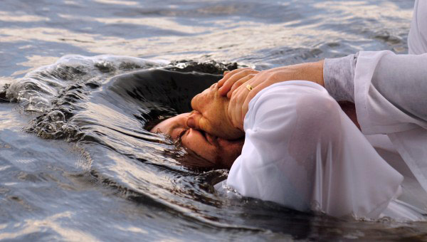

Slide 30
人遠離神過程
人回轉向神過程
聽了謊言
聽了真理
眼睛看 心裡想
眼睛看 心裡想
伸手拿
決志
張口吃
洗禮
便如神
承認神是主

Slide 31
神
永遠
生命
罪
耶穌
其實這是一條道路
我們可以選擇離開
死亡回到神那裡去!
積功德
宗教
行善
永遠
死亡
人
然而耶穌的死與復活，與你有何關係?

Slide 32
神
永遠
生命
悔改
知罪, 轉方向
罪
耶穌
相信
救主,生命的主
宗教
積功德
行善
永遠
死亡
人
如何可以藉著耶穌回到父神的家裡?

Slide 33
https://www.youtube.com/watch?v=ump_DAxpkVk&ab_channel=%E6%B0%B4%E6%B5%81%E4%B9%8B%E9%9F%B3%E8%81%96%E6%A8%82%E5%9C%98SOLSO
這一生最美的祝福

Slide 34
如何接受救恩?

